Slide 1

Projet 7
Implémentez un modèle de scoring

Slide 2
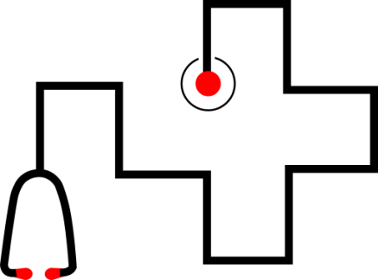
Plan
Présentation de la problématique
Présentation du jeu de données
Explication de l’approche de modélisation
Présentation du dashboard

Slide 3
Présentation de la problématique
Etant data Scientist au sein d'une société financière, nommée "Prêt à dépenser", qui propose des crédits à la
consommation pour des personnes ayant peu ou pas d'historique de prêt.
L’entreprise souhaite mettre en œuvre un outil de “scoring crédit” basé sur la probabilité qu’un client
rembourse son crédit, puis classifie sa demande en crédit accordé ou refusé.
Elle décide également de développer un dashboard interactif pour expliquer aux clients de façon plus
transparente les décisions d’octroi de crédit et permettre à ces derniers d’avoir accès à leurs données
personnelles.
Notre mission est de construire ce modèle de scoring qui donnera une prédiction sur la probabilité de faillite d'un client de façon automatique et le dashboard interactif.

Slide 4
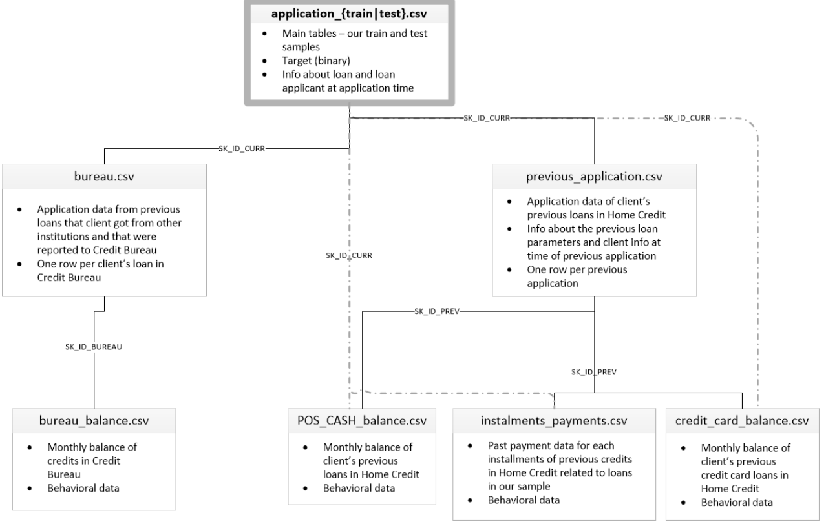
Présentation du jeu de données
Pour cette mission, nous disposons de huit jeux de données comportant entre autre des informations sur
l’historique de prêts des clients provenant d’autres institutions, les soldes mensuels des crédits antérieurs, les
demandes précédentes de prêts immobiliers, l’historique de remboursement des crédits
précédemment décaissés en crédit Immobilier.
04

Slide 5
Explication de l’approche de modélisation
Préparation du jeu de données et feature engineering
Choix d’un Kernel
Le kernel LightGBM with Simple Features a été utilisé pour la partie preprocessing: fusion des différentes tables, encodage des feature catégorielles et feature engineering.
Traitement des valeurs aberrantes
La méthode interquartile a été utilisé pour le traitements des valeurs aberrantes avec une transformation de ces dernières en données manquantes.
Traitement des valeurs manquantes
Les données manquantes des variables quant à elles ont été remplacées par la valeur médiane de la variable en question.
04

Slide 6
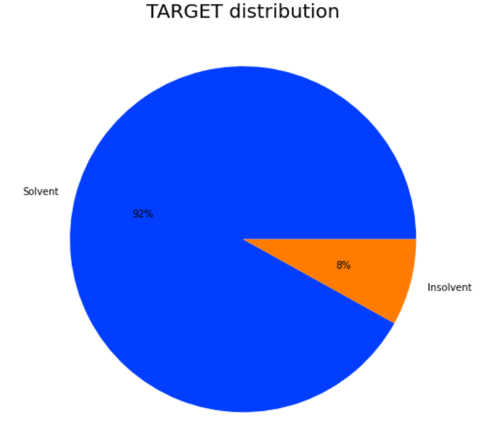
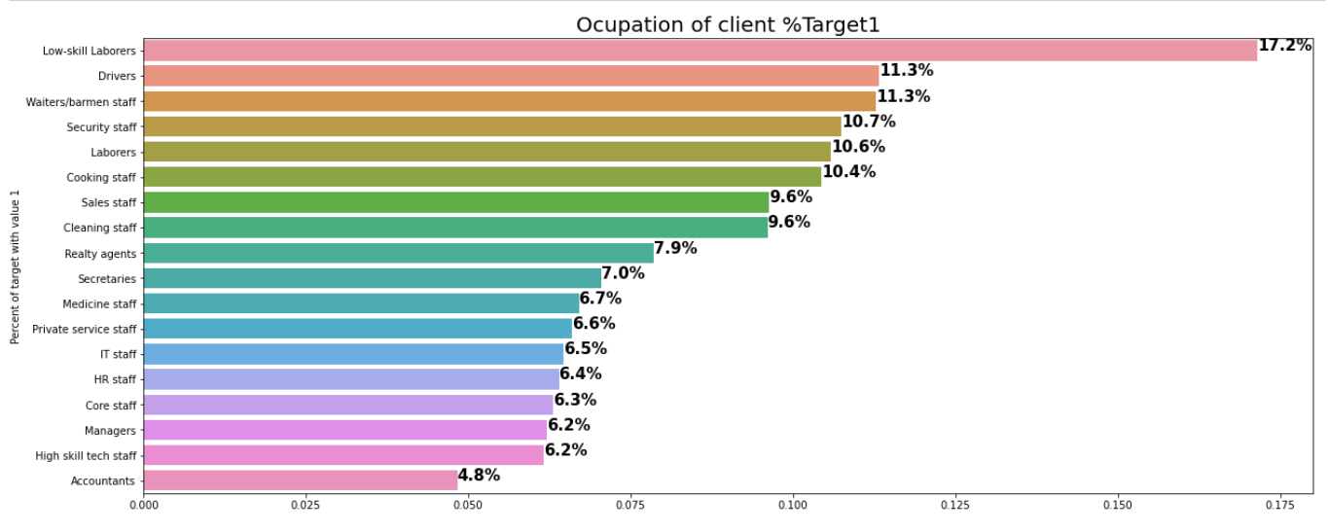
Explication de l’approche de modélisation
Exploration du jeu de données
TARGET
OCCUPATION_TYPE
La catégorie avec le pourcentage le plus élevé de prêts non
remboursés est celle des ouvriers peu qualifiés (plus de 17%),
suivis des chauffeurs et des barmen.
04
Il en ressort des classes déséquilibrées:
92% des prêts remboursés contre
8% non remboursés.

Slide 7

Explication de l’approche de modélisation
Modelling
Taille du jeu de données
Séparation des jeux d'entrainement et de test
Séparons nos données en entrainement et test avec une proportion de 30% pour le test.
Choix de la métrique d'évaluation des modèles
Nous utilisons l'aire sous la courbe ROC (AUC) comme métrique comparative des différents modèles.
04

Slide 8
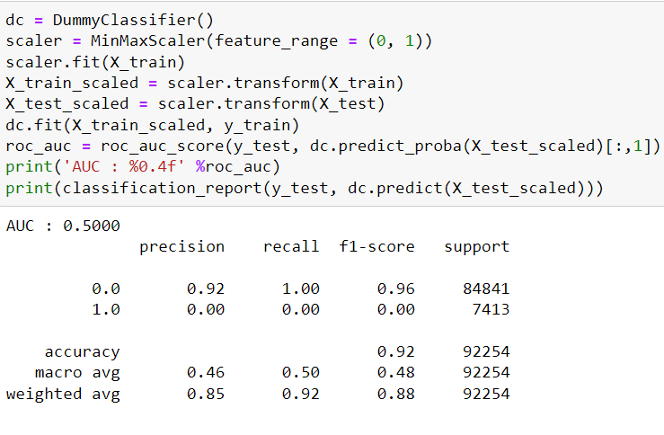
Explication de l’approche de modélisation
Baseline model - DummyClassifier
Afin d'avoir une première idée des performances,
nous utilisons comme baseline le DummyClassifier
Nous obtenons une précision pour le Target 0 de 0.92
et surtout la précision pour le Target 1 concernant un
défaut de paiement de crédit de 0. Ceci s'explique par
le déséquilibre de notre échantillon de travail qui compte
92% des individus classés en modalité 0 et 8% en
modalité 1.
Il serait donc intéressant de travailler sur cet
suréchantillonnage en ajustant la distribution de
classe de manière à avoir une répartition plus égalitaire.
04

Slide 9
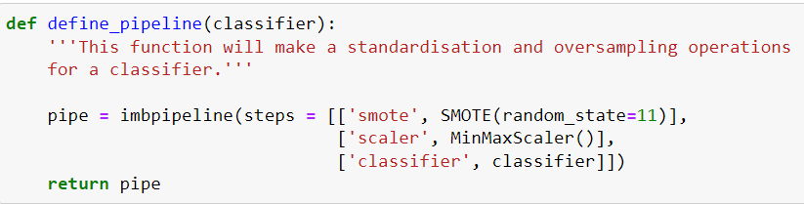
Explication de l’approche de modélisation
Standardisation des données et oversampling
Nous utilisons MinMaxScaler pour la standardisation des données et SMOTE pour oversampling
Nous définissons une pipeline pour exécuter ces opérations:
04

Slide 10
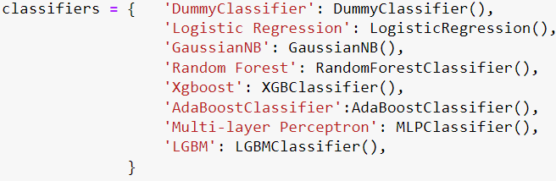
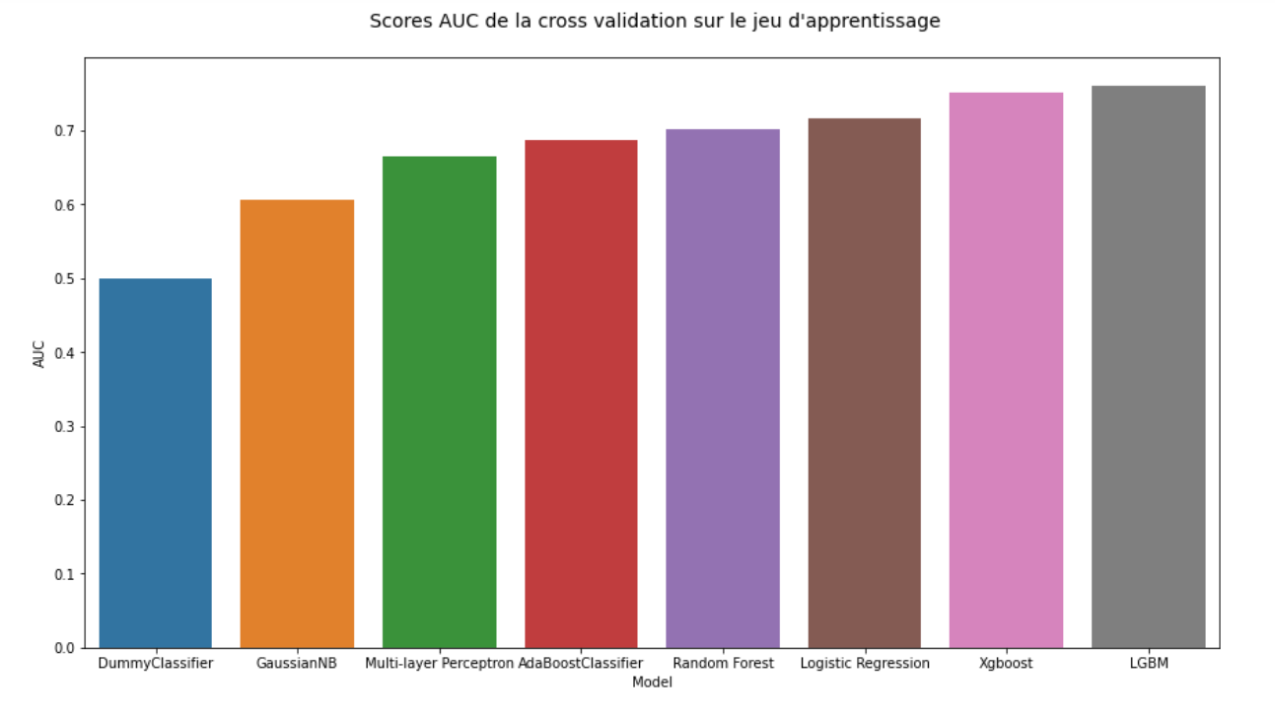
Explication de l’approche de modélisation
Sélection des meilleurs modèles
Nous comparons les différents modèles de
classification sur les données d'entrainement:
Les modèles suivants:
LGBMClassifier
XGBClassifier
Logistic Regression
offrent de meilleurs performances et des scores en
moyenne à peu près similaires.
Nous essayerons d'optimiser ces modèles au travers
d'une validation croisée pour le choix des meilleurs
paramètres.
04

Slide 11
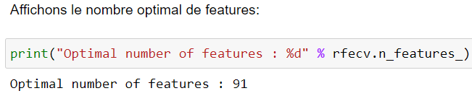
Explication de l’approche de modélisation
Feature Selection - Recursive Feature Elimination
Nos données contiennent 796 features, dont beaucoup peuvent ne pas contenir d'informations utiles. Nous réduisons la
dimension via RFECV de Scikit-learn qui appliquera une validation croisée pour trouver l'ensemble des features optimales qui maximise nos performances. Le but est donc d'optimiser la métrique AUC tout en éliminant les features les moins
importantes. Nous utiliserons pour cette recherche de features optimales le classifier LGBMClassifier car offrant les
meilleures performances.
04

Slide 12
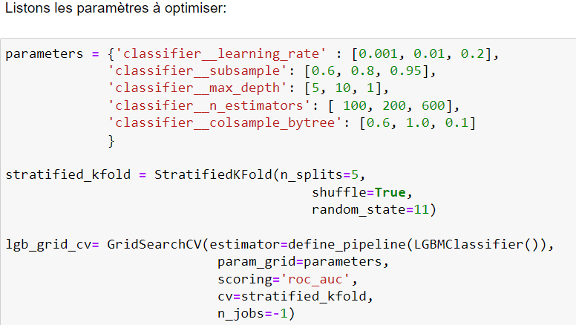
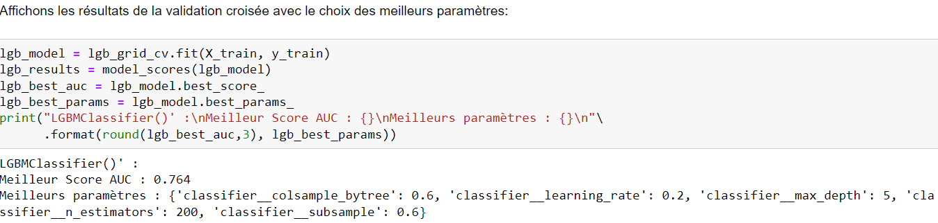
Explication de l’approche de modélisation
Optimisation des hyperparamètres
d’un point de vue technique
LGBMClassifier
04

Slide 13
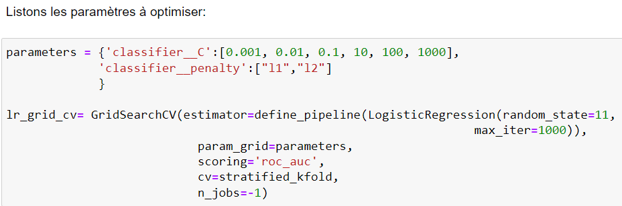
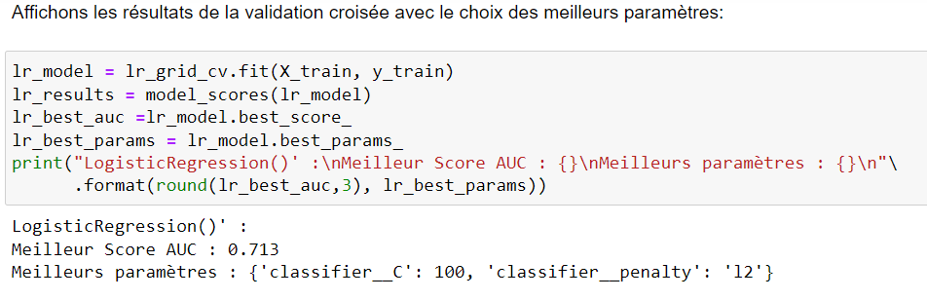
Explication de l’approche de modélisation
Optimisation des hyperparamètres
d’un point de vue technique
Logistic Regression
04

Slide 14
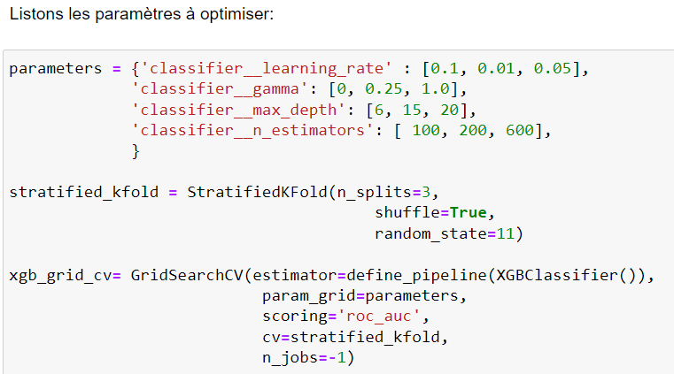
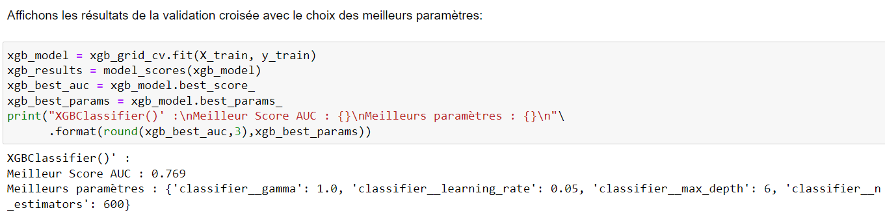
Explication de l’approche de modélisation
Optimisation des hyperparamètres
d’un point de vue technique
XGBClassifier
04

Slide 15
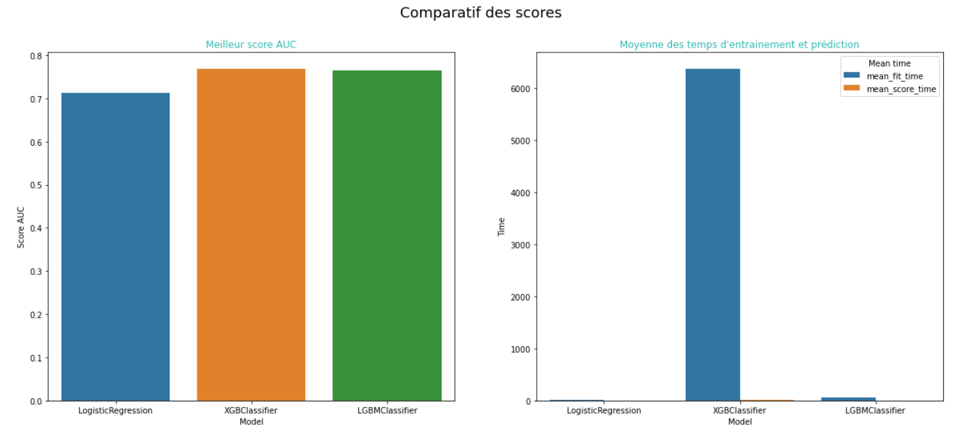
Explication de l’approche de modélisation
Comparaison des modèles choisis
Pour comparer les modèles nous allons tenir en compte les scores AUC obtenus et les temps mis pour l'entrainement et la prédiction.
En faisant donc un compromis entre
ces deux entités, il en ressort que pour
le jeu de donnée de notre étude, le
modèle de classification :
LGBMClassifier
est le modèle retenu pour les prédictions.
04

Slide 16
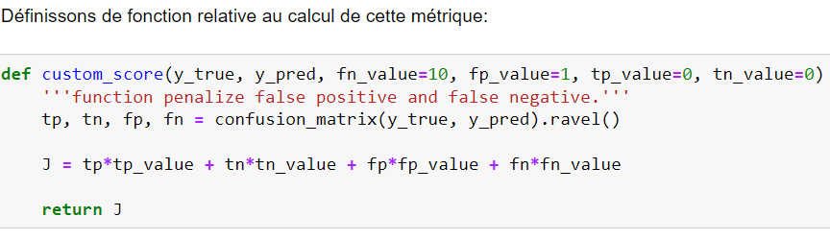
Explication de l’approche de modélisation
Optimisation du modèle d’un point de vue métier
Une fonction coût bien a été développée dans l’objectif de maximiser les gains obtenus par validation ou non des demandes de prêts bancaires.
Le modèle peut donc se tromper de deux manières différentes, soit en prédisant positif alors que l’individu est négatif (False Positif) soit en prédisant négatif alors que l’individu est positif. En revanche, la perte d’argent est plus conséquente pour un
FN (prêt accordé alors que le client n’est pas solvable) qu’un manque à gagner pour un FP (prêt non accordé alors que le
client est solvable).
Une fonction coût :
J = 10*FN + FP a donc été créée pour tenir compte de l’importance relative de chaque erreur.
04

Slide 17
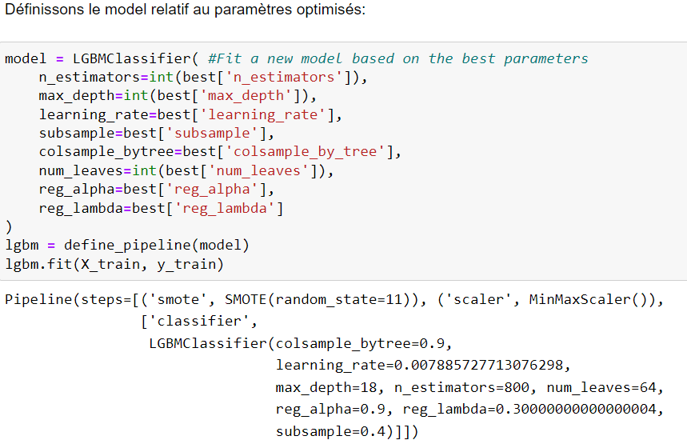
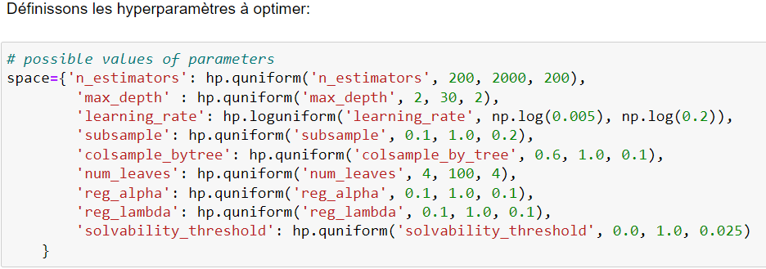
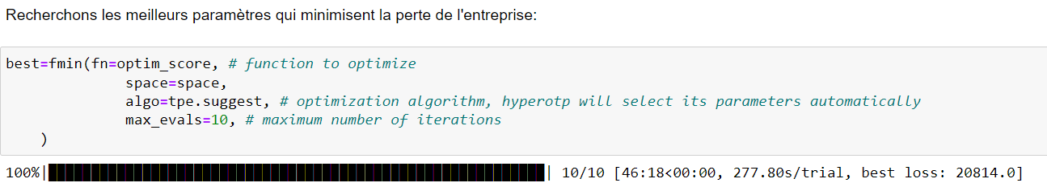
Explication de l’approche de modélisation
Optimisation des hyperparamètres d’un point de vue métier
04

Slide 18
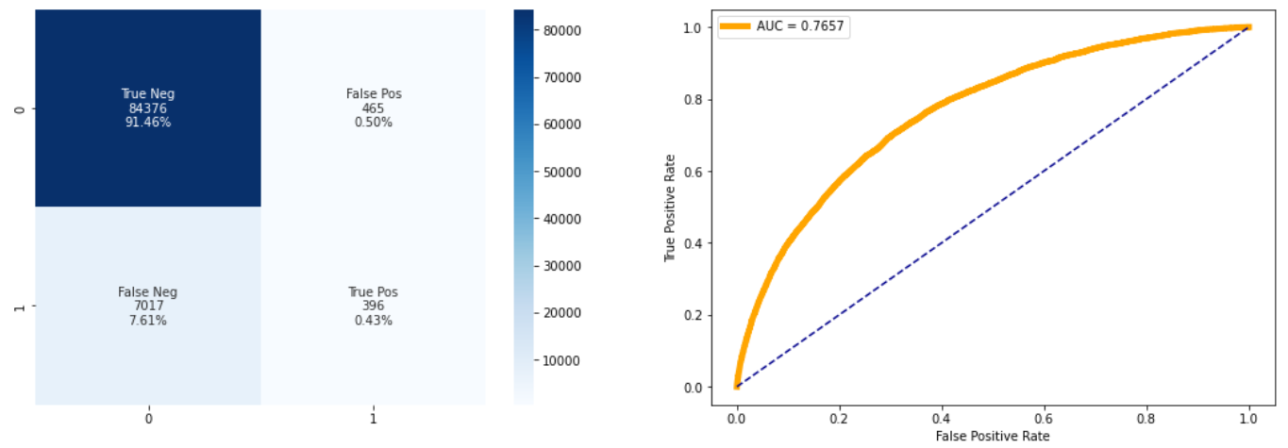
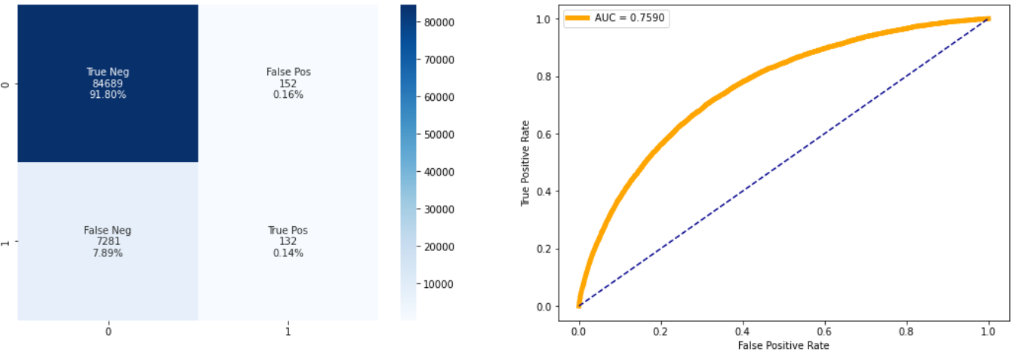
Explication de l’approche de modélisation
Modèle optimisé via AUC
Matrice de confusion & AUC
La fonction coût permet de pénaliser les erreurs
de prédiction qui peuvent coûter cher à l'entreprise.
En effet, avec l'implémentation de la métrique métier:
Les FP c'est à dire les pertes d'opportunités de
l'entreprise sont estimés à 0.16% contre 0.5% de
l'approche technique.
Les FN c'est les pertes réelles de l'entreprise sont
estimés à 7.89% contre 7.61% de l'approche
technique.
Au final la métrique métier a tout de même permis
de mieux pénaliser les erreurs du modèle.
Modèle optimisé via la fonction métier
04

Slide 19
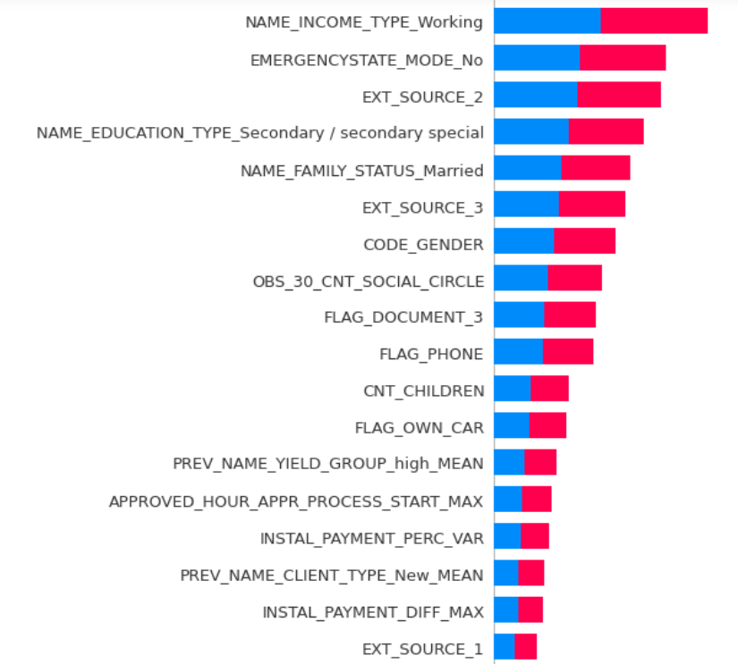
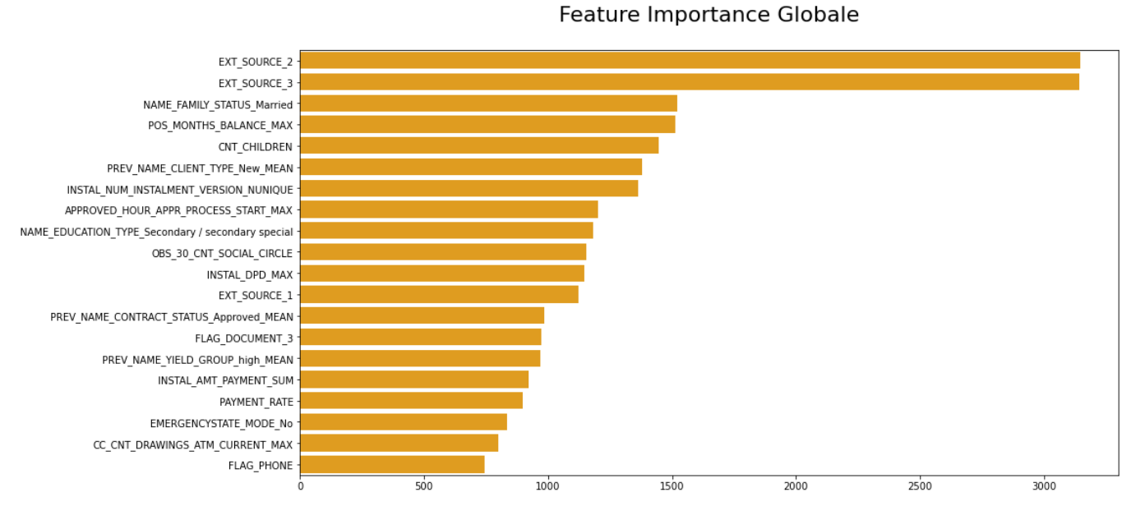
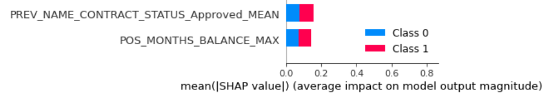
Explication de l’approche de modélisation
Feature importance globale via SHAP
Feature importance globale via le modèle
les features 'NAME_INCOME_TYPE_Working’,
'EMERGENCYSTATE_MODE_No','EXT_SOURCE_3’ relatives
au revenu travailleur, le numéro d’état d'urgence, le score
normalisé provenant d'autres données sont les features
les plus importantes pour nos prédictions.
Les features les plus importances pour notre modèle
sont 'EXT_SOURCE_2','EXT_SOURCE_3' qui sont
des scores normalisés provenant d'autres données,
puis la 'NAME FAMILY STATUS_Married' le statut
civil marié.
04

Slide 20
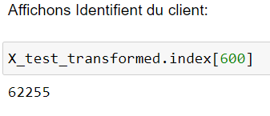
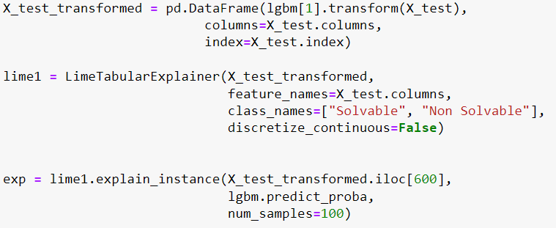
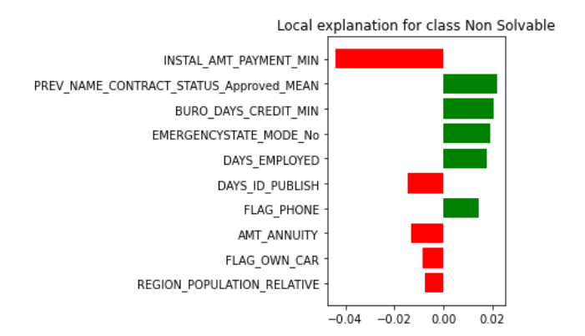
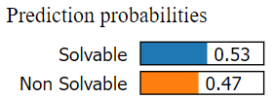
Explication de l’approche de modélisation
Importance des features pour un client spécifique
La non solvabilité du client '62255' est supérieur au seuil de solvabilité de 0.075, donc le client est non solvable.
La variable qui joue le plus en sa défaveur est 'INSTAL_AMT_PAYMENT_MIN relatif aux paiements échelonnés.
La variable qui joue le plus en sa faveur est 'PREV_NAME_CONTRACT_STATUS_Approved_MEAN', le statut de son ancien contrat.
04

Slide 21
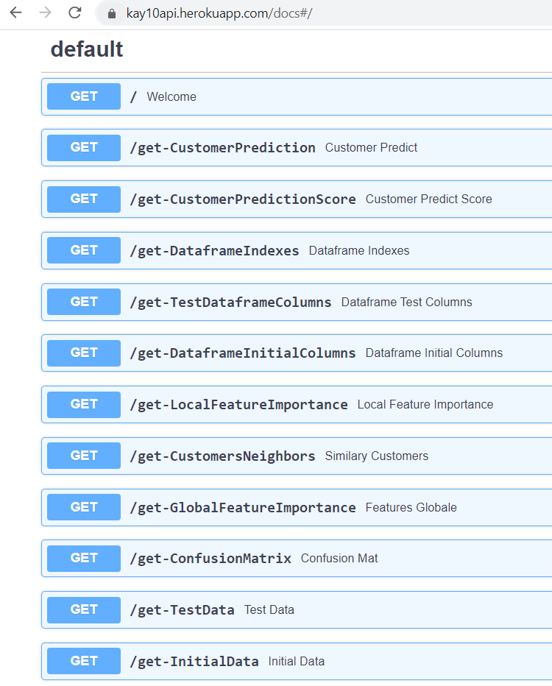
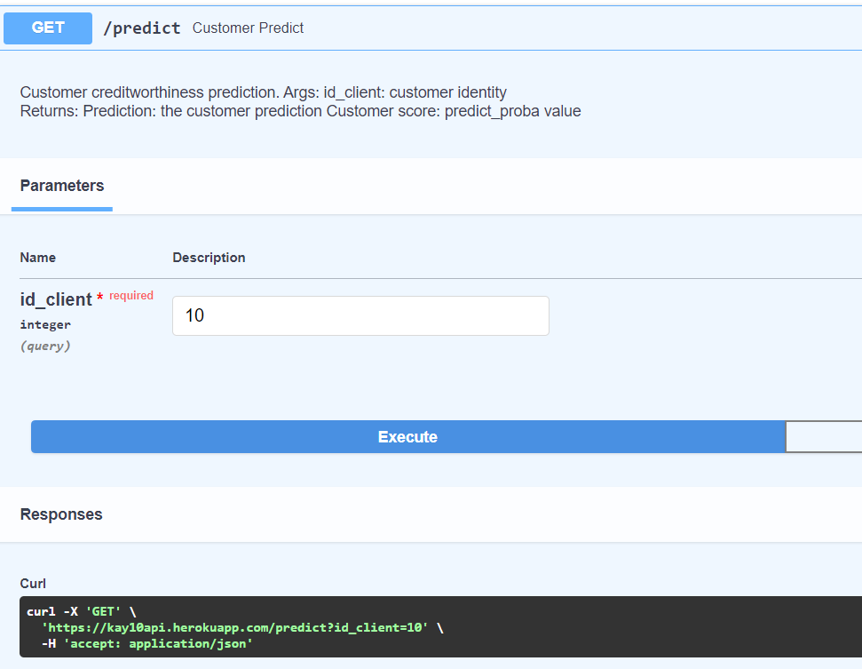
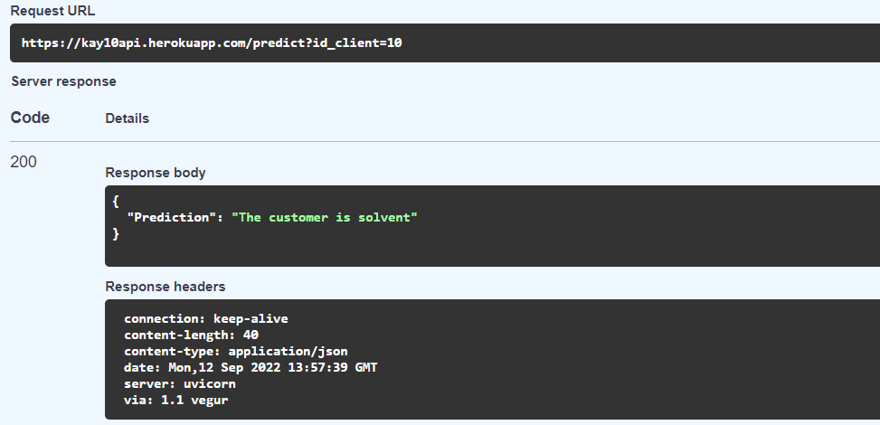
Présentation du dashboard
API

Slide 22
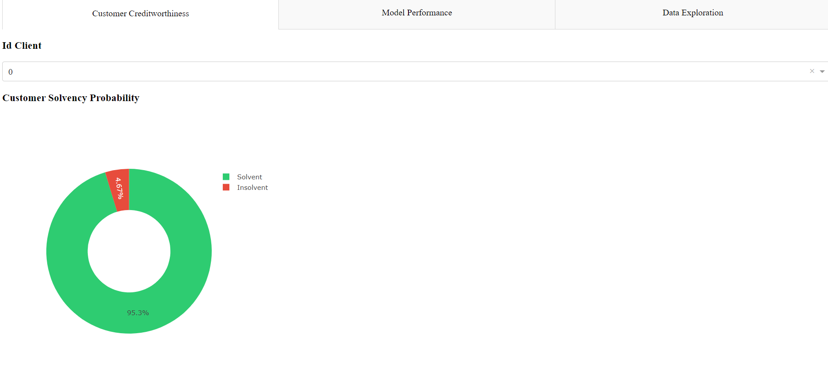
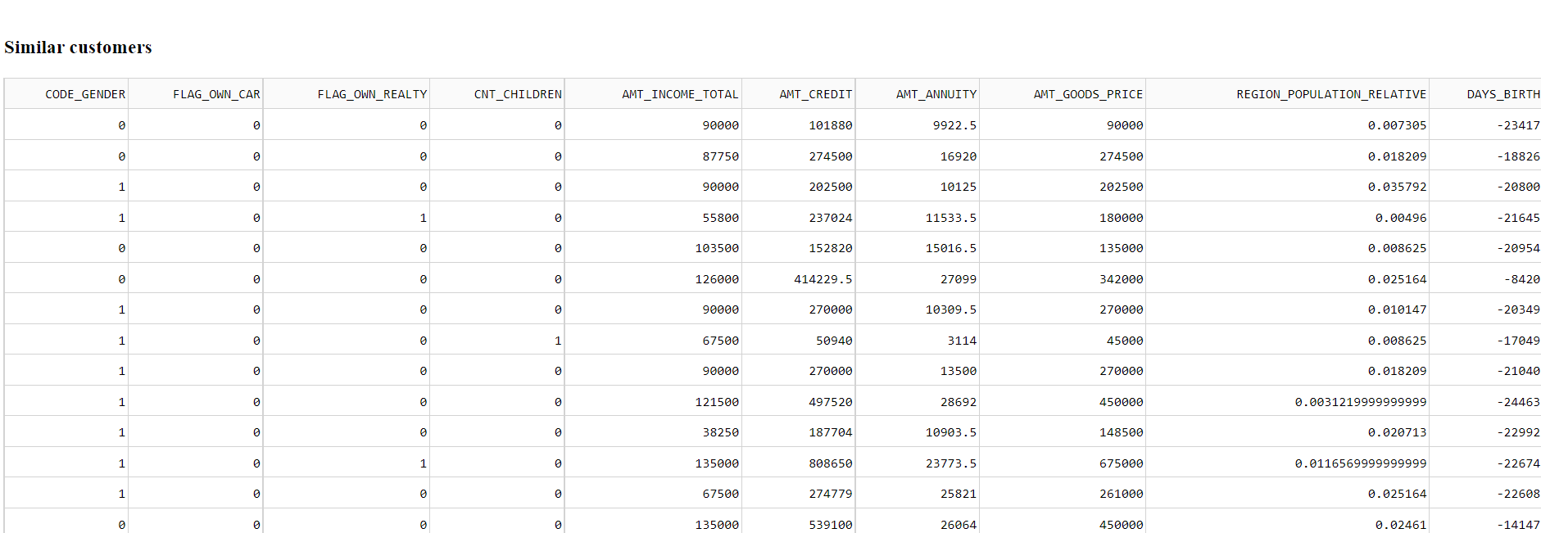
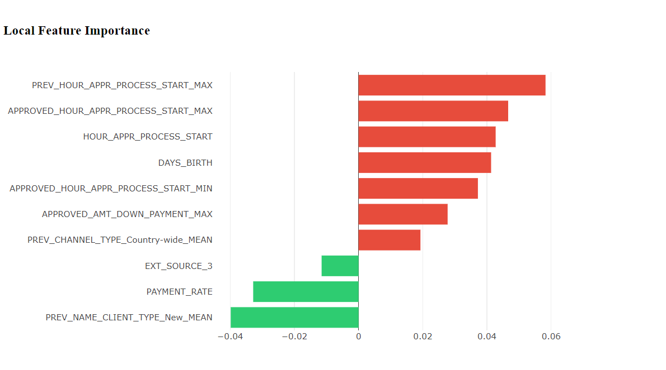
Présentation du dashboard
Dashboard

Slide 23
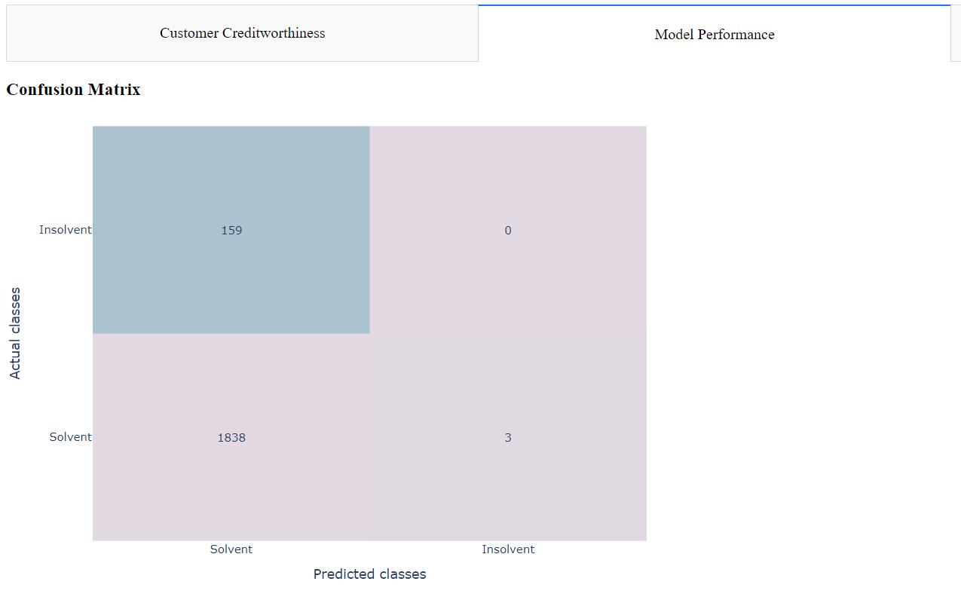
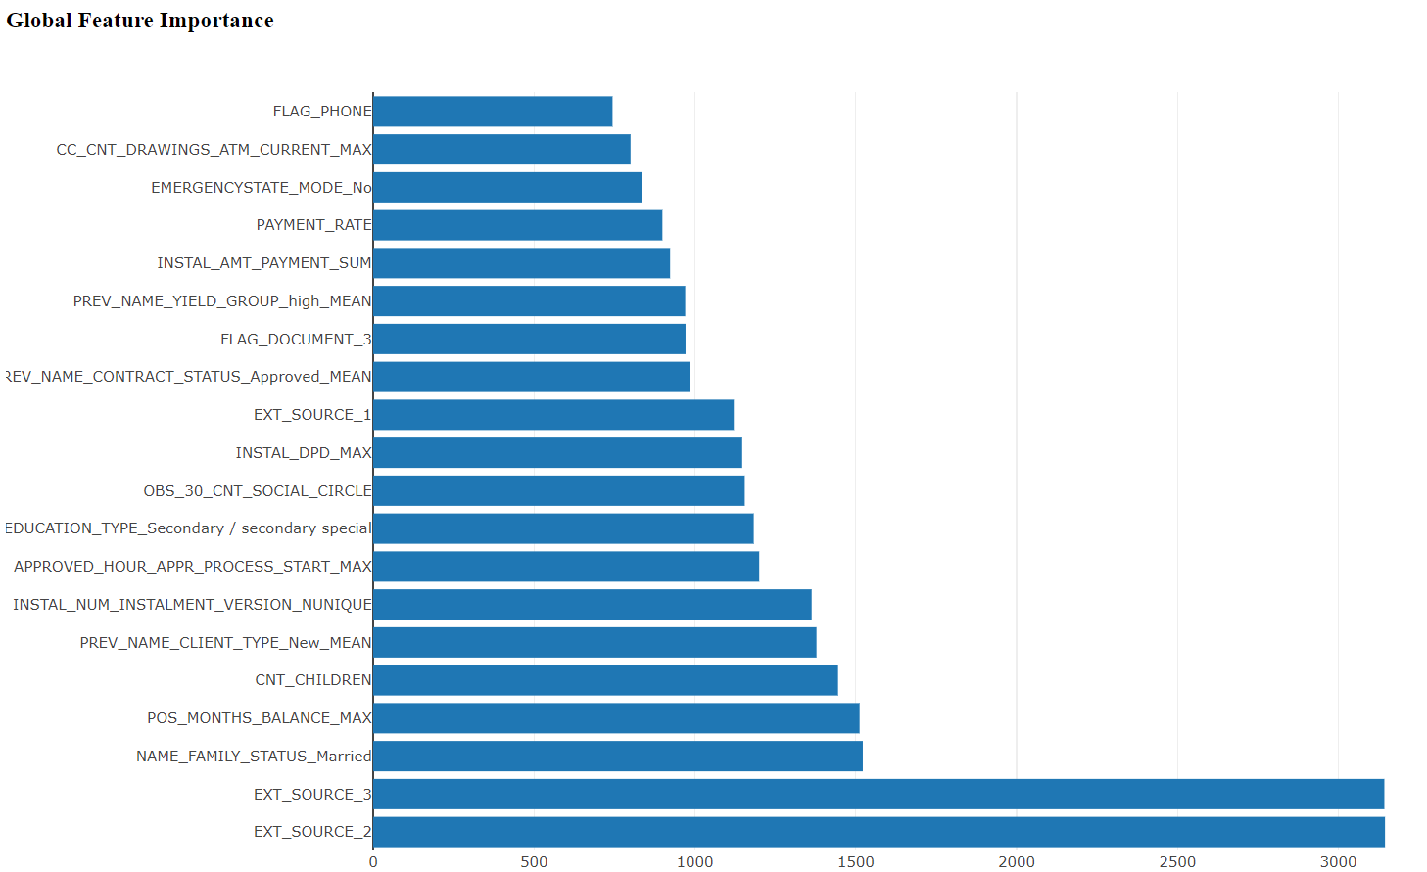
Présentation du dashboard

Slide 24
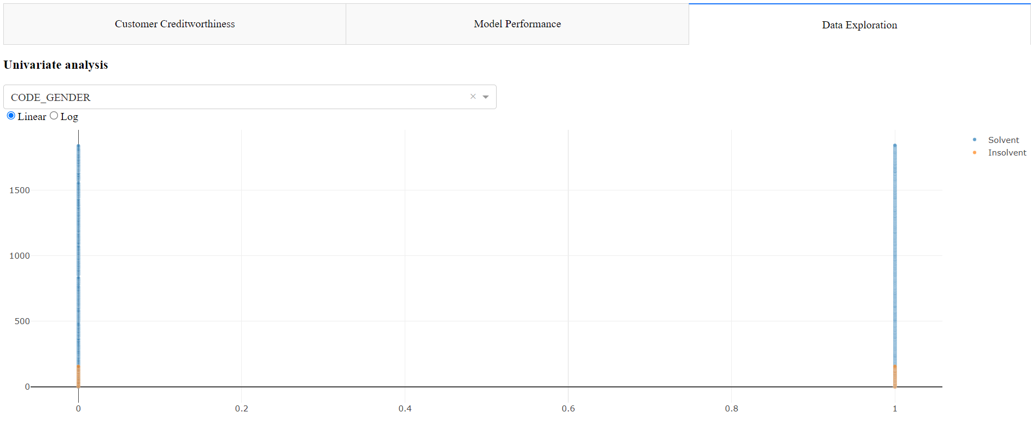
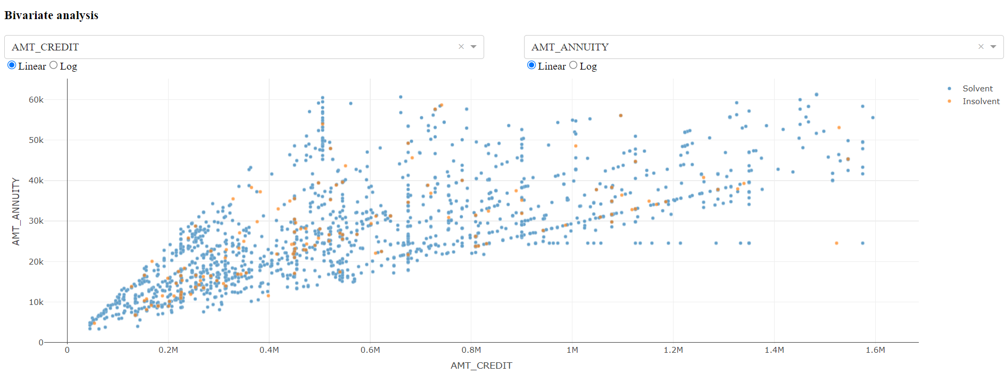
Présentation du dashboard

Slide 25
Merci

